Slide 1
人造天体动力学与空间态势感知导论
00 前言
林厚源
linhouyuan@ustc.edu.cn

Slide 2



课程内容
01：天球概念与时间系统
02-03：地心坐标系统及相互转换
04：站心坐标系和观测几何
05-06：人造天体运动方程与二体问题积分
07：限制性三体问题
08：受摄二体问题
09：几种主要摄动的计算及摄动解
10：大气阻力摄动，大气密度模型，陨落预报
11：轨道类型、动力学特征及轨道转移
12：初轨确定和精密定轨原理
13：人造天体旋转动力学
14：轨道误差和碰撞概率计算
15：空间目标编目与空间碎片环境模型
16：空间态势感知概念与特性测量
入门：知识点浅
必须掌握，不懂赶紧问
拓展学习，随缘
混个脸熟，记住我名字就行

Slide 3
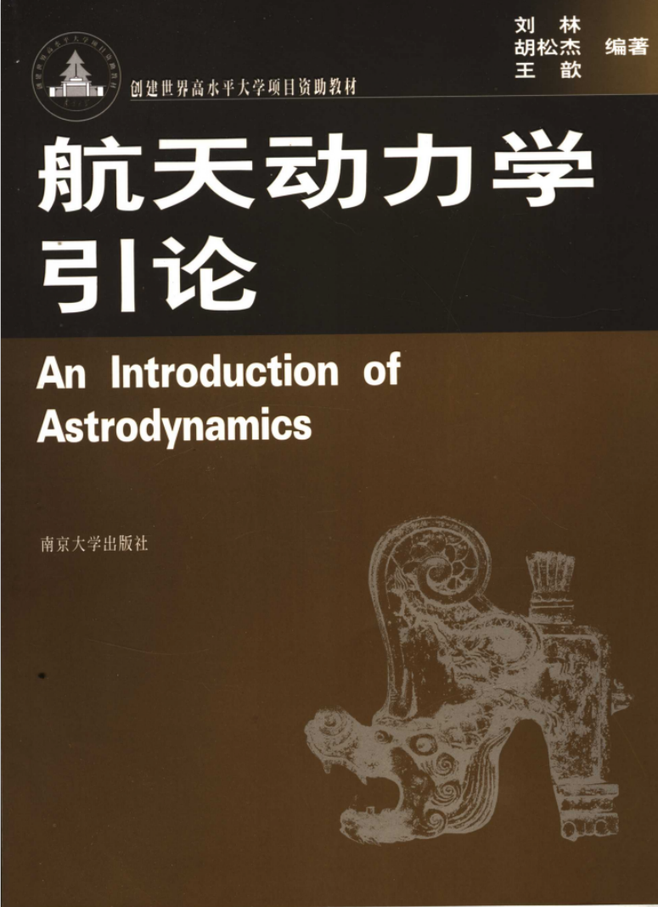
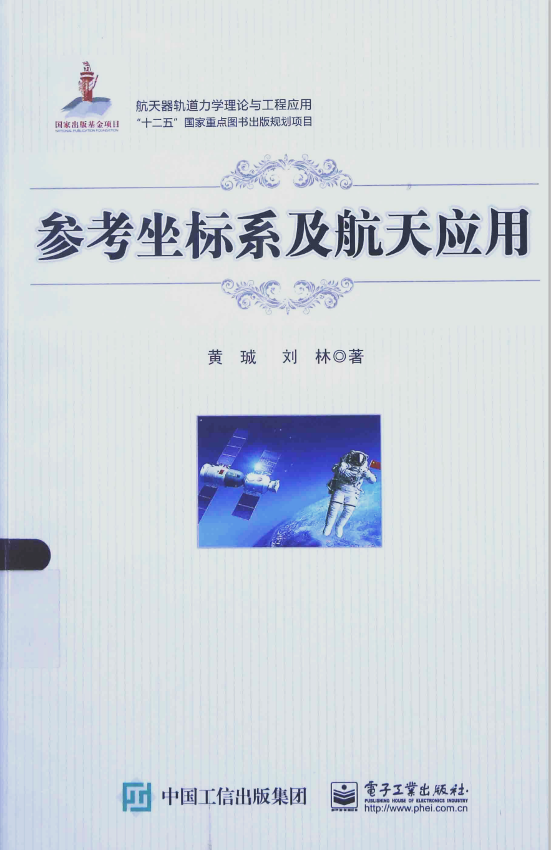
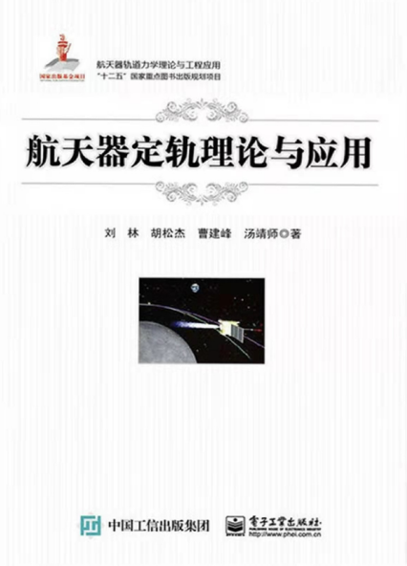

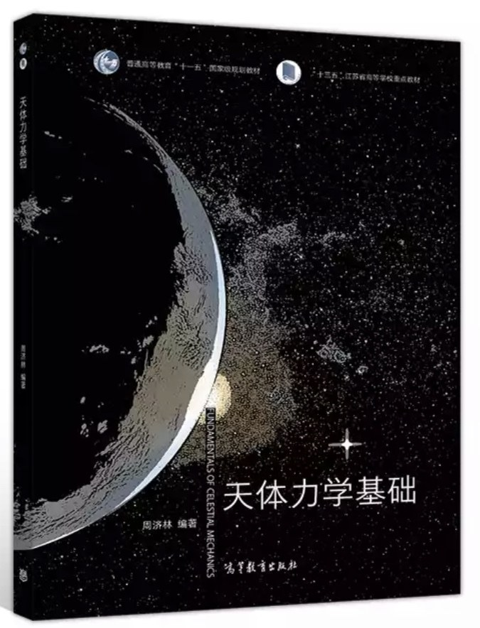
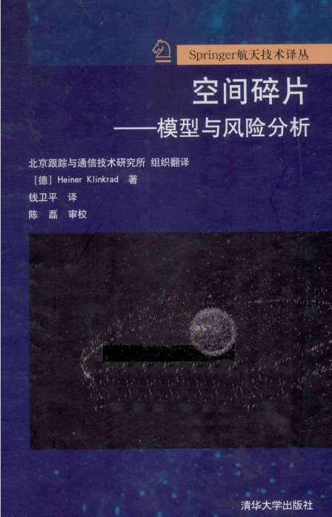
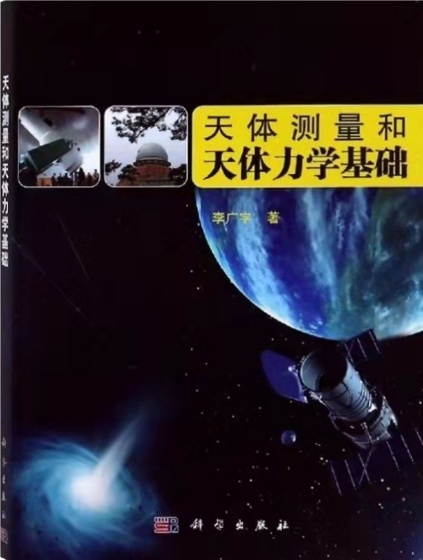
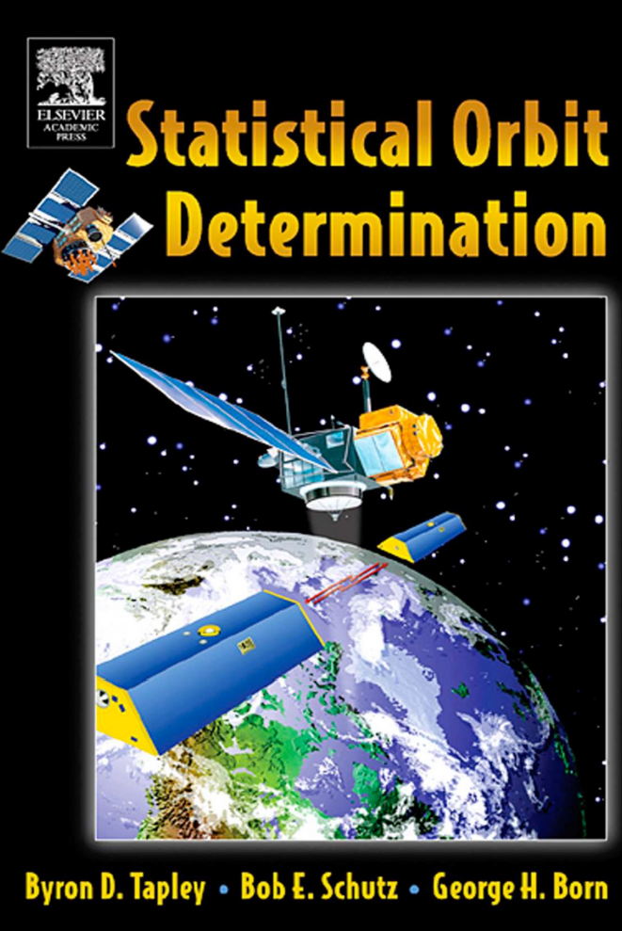
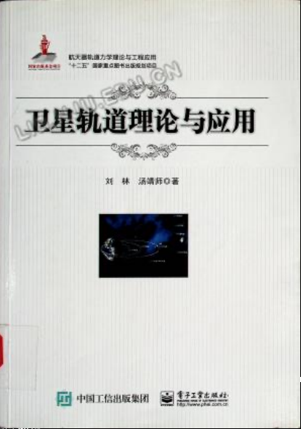
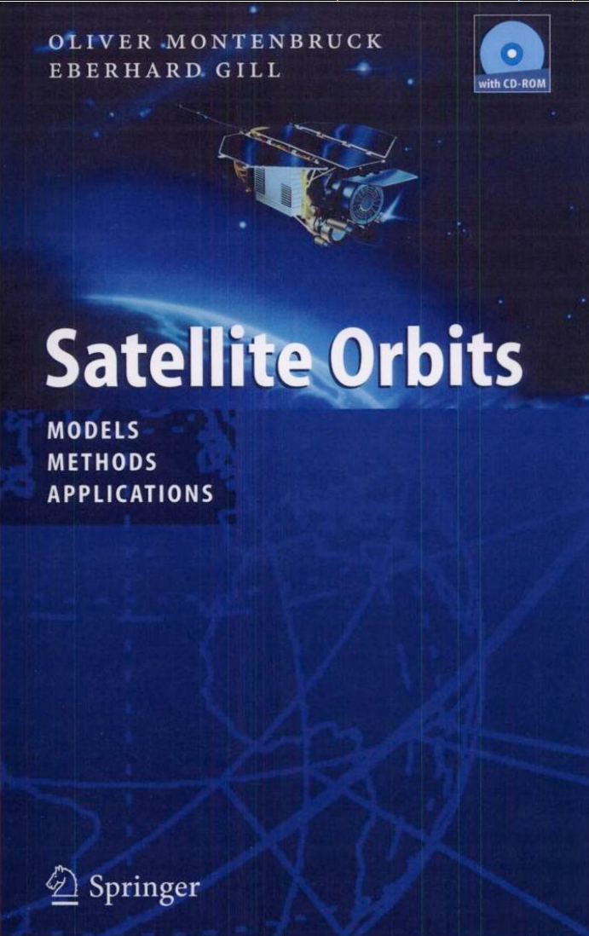
主要参考书目
《航天动力学引论》*
《航天器定轨理论与应用》
《天体力学基础》
《参考坐标系及航天应用》
《球面天文学》
《空间碎片-模型与风险分析》
PPT* 封面标注了内容参考书目章节
如无特指，本课内的“书”就指这本
*下载地址：https://git.nddc.pmo.ac.cn/linhouyuan/DAOSSA

Slide 4
授课方式和考核方式
课上：PPT+板书+讨论
课后：自己推公式
考核：实习报告（基本概念应用）
作不同时间系统的演化图（5%）第1节
坐标转换矩阵（5%）第2-3节
判断目标可见性（25%）第5-6节★
轨道预报（25%）第9节
初轨计算（25%）第12节
碰撞概率计算（5%）第14节
目标识别（10%）第15节
本课程的教学主战场在课后
随时提问
所有操作流程都在教材或PPT中
★需要具备很多基本子程序，提前准备
要求包含：
报告：给出中间过程和数据，结论和分析
代码：建议用Python方便我修改
发送邮件：linhouyuan@ustc.edu.cn（容量大）
报告可以修改后重交，评分以最后一次为准，截止第16节课结束（1-6）

